Slide 1

APESA France
POUR QUE LES IDEES NOIRES NE RENCONTRENT PAS DES IDEES FAUSSES
Notes:
1

Slide 2

APESA France
CAP REDRESSEMENT
BAYONNE LE 21 JANVIER 2021
Notes:
2

Slide 3

Aide
Psychologique aux
Entrepreneurs en
Souffrance
Aiguë
Notes:
3

Slide 4
APESA France
Le dispositif APESA permet à tout chef d’entreprise qui en éprouve le besoin,
de bénéficier d’une prise en charge psychologique, rapide, gratuite, confidentielle et à proximité de son domicile,
par des psychologues spécialisés dans l’écoute et le traitement de la souffrance morale, les « idées noires » provoquées par les difficultés financières de son entreprise,
à la suite d’une alerte numérique déclenchée par une sentinelle formée à la détection des signaux de la souffrance morale aiguë,
Notes:
4

Slide 5
APESA France
GENESE
13 avril 2012, réunion au Palais de justice de Saintes sur la prévention du suicide en milieu carcéral conduite par le psychologue clinicien Jean-Luc Douillard.
Septembre 2013, création avec Marc Binnié du dispositif APESA au Tribunal de commerce de Saintes et création d'APESA 17 bientôt rejoint par les tribunaux de commerce de Coutances, Cherbourg, la Roche-sur-Yon, Bordeaux, Angoulême.
Septembre 2015 organisation à Saintes du colloque "la souffrance morale, le droit et les pratiques professionnelles" rassemblant près de 200 universitaires et praticiens spécialistes des procédures collectives.
Janvier 2016 création d’APESA France
1er décembre 2016 signature d'une convention de partenariat entre Harmonie Mutuelle et APESA France.
9 juin 2020 signature d'une convention de partenariat entre la Direction Générale des Entreprises, CMA France, CCI France, Harmonie Mutuelle et APESA France en vue de la création d'un numéro vert national 0805 65 50 50
13 octobre 2020 déclaration du Garde des Sceaux Eric Dupont-Moretti à l'occasion du 132ème congrès annuel des greffiers des tribunaux de commerce : "Le dispositif APESA est formidable et je voudrais m'en inspirer pour que le même soutien psychologique soit apporté aux agriculteurs ou aux professions libérales qui relèvent du tribunal judiciaire".
9 novembre 2020 prorogation pour 6 mois du numéro vert national en partenariat avec la Direction Générale des Entreprises, CMA France, CCI France, Banque Thémis, Harmonie Mutuelle et APESA France.

Slide 6
APESA France
LES PRINCIPALES CARACTERISTIQUES DU DISPOSITIF APESA :
Un réseau national de sentinelles formées (3578)
Une coordination nationale assurée par RMA
Un réseau national de psychologues spécialisés(1195)
Une alerte déclenchée avec l’accord de la personne en souffrance et une prise de contact en moins d’1h
Une assurance souscrite par APESA France pour les sentinelles
Un numéro vert 0805 65 50 50
Une confidentialité absolue de l’information
La gratuité de la prise en charge pour la personne en souffrance
L’application du RGPD
Notes:
6

Slide 7
APESA France
Le suicide et la souffrance des entrepreneurs ruinés :
Une réalité ancienne pourtant méconnue.
Les désordres économiques et juridiques produisent souffrance morale
et idées noires.
Le suicide
Une dimension à la fois personnelle et collective.
Relève de la compétence des psychologues mais aussi une affaire de proximité.
Ce n’est pas un phénomène météorologique.

Slide 8

APESA France
Notes:
8

Slide 9

APESA France
Notes:
9

Slide 10

APESA France

Slide 11

APESA France

Slide 12

APESA France

Slide 13
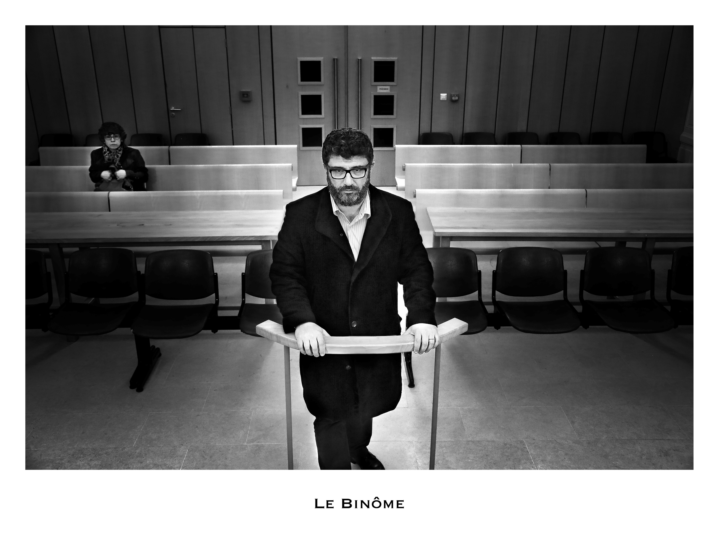
APESA France

Slide 14

Autoportrait
J. Lecorieux-Bory
Notes:
14

Slide 15
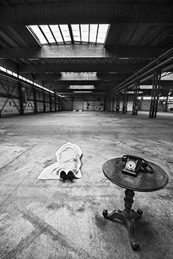
LIQUIDATION

Slide 16
APESA France
Les caractéristiques de l'entrepreneur :
* Pas de durée légale du travail
* Pas de médecine du travail
* Des droits sociaux réduits
* Solitude et rapport affectif à l'entreprise : « mon entreprise, c'est mon bébé ! »
* Engage souvent une grande partie de son patrimoine
* Une grande méconnaissance des procédures de traitement des difficultés des entreprises
* Un créateur d’entreprise par nécessité
* Le gardien des promesses
* Souvent abandonné de son organisation professionnelle au moment de l'échec
Or, « Le capital santé de l’entrepreneur est le premier capital immatériel
d'une entreprise » Olivier TORRES
Notes:
16

Slide 17
APESA France
LES DISPOSITIFS APESA
Notes:
17

Slide 18
APESA France
L’ALERTE
DECLENCHEE SOVENT APRES UNE SIMPLE QUESTION:
ET VOUS, PERSONNELLEMENT, COMMENT ALLEZ-VOUS ?
Notes:
18

Slide 19
APESA France
Réseau
national
de
sentinelles
Lorsqu’un professionnel à l’occasion d’une rencontre avec un entrepreneur en difficulté
Réseau
national
de
psychologues
Constate une situation de souffrance aiguë
Sa qualité de sentinelle
lui permet de présenter et proposer le dispositif APESA
L’entrepreneur
donne son accord pour une prise en charge psychologique gratuite
Une fiche alerte
remplie par la sentinelle, est envoyée au psychologue de la coordination (RMA)
Dans les 24 h, un psychologue rappelle l’entrepreneur,
évalue la gravité de sa souffrance psychique
et
passe le relais à un psychologue à proximité du domicile de l’entrepreneur
Le psychologue du réseau APESA
rappelle l’entrepreneur et lui propose 5 entretiens en vis-à-vis financés par une association APESA locale
Notes:
19

Slide 20
APESA France
LA FICHE ALERTE
Notes:
20

Slide 21
APESA France
Fiche Alerte « type »
Notes:
21

Slide 22
APESA France
Notes:
22

Slide 23
APESA France
ETRE UNE SENTINELLE DU DISPOSITIF APESA:
C’EST ETRE FORME A LA DETECTION DES SIGNAUX FAIBLES OU FORTS DE LA SOUFFRANCE MORALE, ET DE LA CRISE SUICIDAIRE
CE N’EST PAS DEVENIR PSYCHOLOGUE !
C’EST ETRE EN MESURE DE PASSER UN RELAIS A UN PSYCHOLOGUE DU RESEAU APESA FORME A LA PRISE EN CHARGE DE LA DETRESSE DE L’ENTREPRENEUR
Notes:
23

Slide 24
APESA France
LE ROLE DES PSYCHOLOGUES DE RMA: (RESSOURCES MUTUELLES ASSISTANCE)
RECEVOIR LES ALERTES LANCEES PAR LES SENTINELLES
EVALUER LA GRAVITE DE LA SITUATION
CONTACTER UN PSYCHOLOGUE LOCAL DU RESEAU APESA AFIN DE LUI TRANSMETTRE LES COORDONNEES DE L’ENTREPRENEUR EN SOUFFRANCE
RMA N’INTERVIENT PAS DANS
Notes:
24

Slide 25
APESA France
DEPUIS LA CRISE DE LA COVID-19
APESA EST AUSSI UN NUMERO VERT !
Le 0805 65 50 50
Créé à la demande du ministère de l’économie, en partenariat avec
Harmonie Mutuelle, CCI France et CMA France
Notes:
25

Slide 26

Statistiques APESA
réseau sentinelles et numéro vert
Les chiffres depuis septembre 2013
Délai de prise en charge | Juridictions déployées | Fiches alertes traitées depuis 2013 | Fiches alertes traitées dans l'année en cours | Sentinelles formées | Psychologues
45 minutes | 70 | 3366 | 708 | 2729 | 1213
En 2020
Fiches alerte | H | F | Prises en charge | H | F
708 | 425 | 283 | 482 | 280 | 202
 | 60 % | 40 % |  | 58,1 % | 41,9 %
Appels n° vert | H | F | Non communiqué | Prises en charge | H | F
1552 | 809 | 587 | 156 | 625 | 344 | 281
 | 52,13 % | 37,82 % | 10,05 % |  | 55 % | 45 %
Comparaison des prises en charge 2019/2020
Total des prises en charge au 31 décembre 2019 | H | F | Total des prises en charge au 31 décembre 2020 | H | F | Augmentation entre le 31.12.2019 et le 31.12.2020
673 | 434 | 239 | 1107 | 624 | 483 | 434
 | 64,49 % | 35,51 % |  | 56,37 % | 43,63 % | 64,49 %

Slide 27
APESA France
Les activités de l'entreprise des entrepreneurs pris en charge
Gastronomie/Hotellerie/Artistique/Thérapeute/Sous-traitance/Restauration/Location /Location/Salon de coiffure/Magasin prêt à porter/Produits touristiques/Coiffure/ Evènementiel/Consulting/Centre de rééducation/Fleuriste/ Restauration monuments funéraires/Esthétique/Service et accompagnement à domicile/Ecole atelier arts/ Cordonnerie à la cloche/Ebénisterie /Logiciel/Artisan/Agence immobilière/Vente de parfums/Pâtisserie-Chocolatier/Créateur de vêtements/Café-brasserie/Commerçant/ Vente de produits sur les marchés/Agent commercial dans vins et spiritueux/Cafétéria école ingénieur/Distribution alimentaire/Camping/ Bowling/Artisan/Promo gastronomiques/ Autoentrepreneur médiation et conseil/Maçonnerie/ Entreprise de transport/Salon de manucure/Edition de presse/Agencement cuisine/Conseil en entreprise/Commerçant/Café-restaurant/Auto-école/Couture/Conseil informatique/ Bijouterie/Pédicure-podologue/Formatrice et consultant en entreprise/Prêt a porter/Maison d'édition et pub/Import-Export informatique et Restauration/Formation en communication/Montage de gaines de ventilation/ Autoentrepreneur conseil en aéronautique et logiciels/Menuiserie/ Consulting/SPA et hébergement/Réparation téléphones/Entretien espaces verts/Start up/Transformation de matières organiques et énergie verte/Chambres d'hôte/Crèche/ Joaillerie/ Coursier/Couturière/Plombier/ Médecin/AMP/Sécurité/ Bâtiment/Evènementiel/Négoce en vin et spiritueux/ Exploitation viticole/Taxi/Tourisme/Brocanteur/ Serrurerie-métallurgie/Aide médicale/Entreprise de rénovation/Commerciale/ Scénographie et graphisme informatisé/Animation en milieu scolaire/Service à la personne/Audiovisuel/Bien-être/Architecte d'intérieur/Ramonage/Visuel design/Informatique/Gestion d'hébergement/Libérale
Notes:
27

Slide 28
APESA France
QUELQUES MOTS SUR LE PROCESSUS SUICIDAIRE
ET
LA FORMATION APESA
Notes:
28

Slide 29
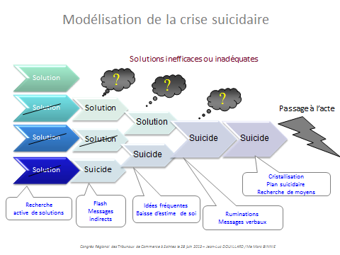
APESA France
Notes:
29

Slide 30
APESA France
Beaucoup d’idées sur le suicide, souvent fausses, autant de freins à la prévention de proximité
Plus une personne parle de suicide, moins elle est susceptible de passer à l’acte
Certaines tentatives de suicide sont des appels au secours, d’autres sont de véritables suicides
Le calme qui suit une crise suicidaire signifie que la crise est passée
Quelqu’un qui veut se suicider ne prévient jamais avant de passer à l’acte
La souffrance relève de l’intimité
Notes:
30

Slide 31
APESA France
Un processus suicidaire:
qui isole, qui enferme,
qui réduit l'accès à ses pensées et réduit la capacité de chacun de prendre des décisions pour lui-même
qui contraint à trouver une solution extrême
qui peut soulager quand il apparaît comme la solution ultime pour réduire la souffrance
Or, on peut agir:
Dans la proximité
Dans la simplicité
Sans risque d’aggraver la situation
Notes:
31

Slide 32
APESA France
LES VALEURS D’APESA:
Rapidité
Gratuité pour l’entrepreneur en souffrance
Confidentialité
Proximité
Notes:
32

Slide 33
APESA France
APESA France apporte:
La formation des sentinelles
La structuration du réseau et la formation des psychologues
Les outils de déclenchement des alertes et de suivi des prises en charge
Les outils de communication
Notes:
33

Slide 34
APESA France
LES COÛTS AU SEIN D’APESA:
Notes:
34

Slide 35
APESA France
Les coûts
Gratuit pour le chef d’entreprise
100 € pour l’intervention de RMA
250 € pour 5 consultations
Cotisation annuelle de 150 €
Gratuité de la 1ère journée de formation
Formations : 450 € la ½ journée
Notes:
35

Slide 36
APESA France
Qui doit supporter ce coût?
Pas les entrepreneurs ruinés
Pas les praticiens des procédures collectives
Le monde économique et les organisations professionnelles
Les associations de médecine du travail
Notes:
36

Slide 37

Le champ d’intervention du dispositif APESA
Souffrance psychologique du chef d’entreprise
Difficultés économiques de l’entreprise
Dispositif de prévention des
tribunaux et des CIP
Mandat hoc
Procédure de conciliation
Procédure de sauvegarde
Procédure de redressement judiciaire
Procédures de liquidation judiciaire ou conversion en liquidation judiciaire
Le rebond
Chronologie
La souffrance psychologique d’un chef d’entreprise peut avoir des effets négatifs sur le plan économique
Les difficultés économiques sont souvent la cause d’une grande souffrance pour le chef d’entreprise
Intervention avant toute procédure
Les procédures amiables
Les procédures collectives
Le conjoint
Les relations amicales ou professionnelles, les clubs de chefs d’entreprise
L’environnement
économique, les CCI,
CM, les créanciers et les banquiers
Les juges de la prévention
Les membres des CIP
Le président du tribunal ou son délégué
Les juges
Les juges commissaires
Les commissaires priseurs
Les acteurs du rebond
Sentinelles
Les procureurs de la République
Les administrateurs judiciaires
Les mandataires judiciaires
Les greffiers, les collaborateurs
Les experts-comptables, les avocats, les conseils, les organisations et syndicats professionnels
Les ordres professionnels

Slide 38
La structuration juridique d’Apesa
APESA France
Notes:
38

Slide 39


APESA France
Protocole de déploiement du dispositif APESA
AG constitutive
Réunion fondatrice
Création d’une association APESA locale de financements
Convention tribunal
Convention APESA France
Convention psychologues
APESA France
Convention RMA
Convention psychologues

Slide 40
APESA France
Humaine
    Formations
    Réactivité
    Articulation du national et du local
Juridique
  Convention entre le Tribunal de commerce et APESA locales
  Convention entre APESA locales et APESA France
  Convention entre APESA locale et psychologues
  Convention entre APESA France et psychologues
  Mise en œuvre du RGPD
  Assurance Responsabilité Civile des sentinelles et des administrateurs
Scientifique
  Conseil scientifique 44 membres
Technique
  Extranet
  Application APESA
Sécurisation du dispositif APESA
Notes:
40

Slide 41
APESA France
LES OUTILS D’APESA
pour
conjuguer efficacement les nouvelle technologies
et
l’ancienne technologie, les rapports humains !
Notes:
41

Slide 42
Une interface extranet
APESA France
Notes:
42

Slide 43




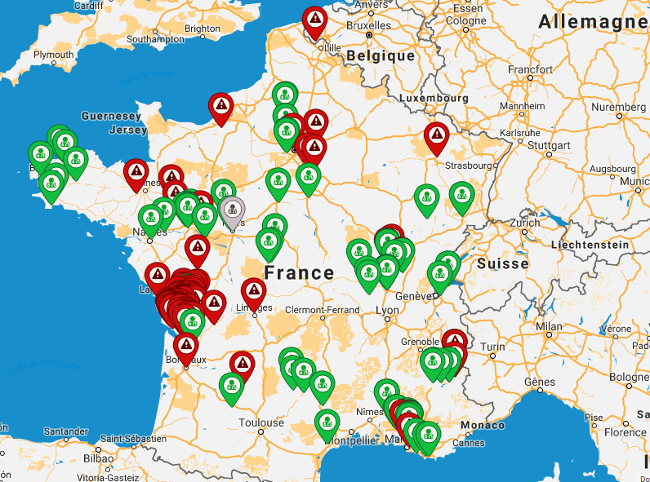
UNE CARTE INTERACTIVE INTUITIVE POUR AGIR RAPIDEMENT ET EFFICACEMENT
OBJECTIFS
Localisation visuelle des :
Psychologues disponibles,
Psychologues indisponibles,
Personnes en souffrance

Slide 44
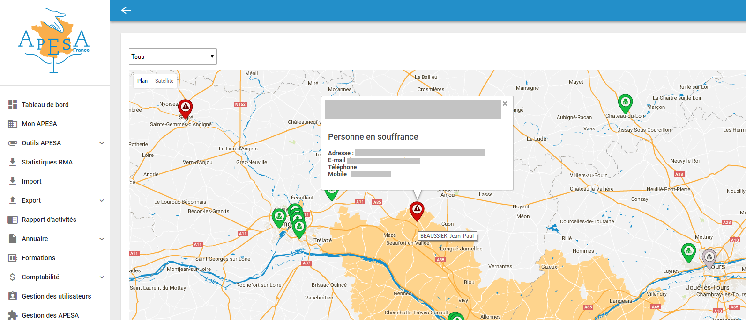
UNE CARTE INTERACTIVE AVEC UNE
VISIBILITÉ GLOBALE
Personne
en souffrance
Psychologue
Disponible
Psychologue
Indisponible

Slide 45
Une application
pour smartphone et tablette
APESA France
Notes:
45

Slide 46
APESA France
LE DEPLOIEMENT D’APESA EN FRANCE:
Notes:
46

Slide 47
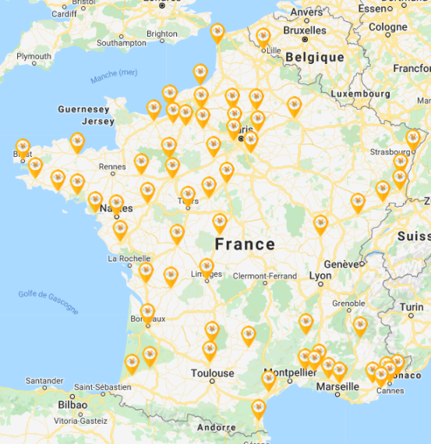
APESA France
Les tribunaux de commerce ayant adopté le dispositif APESA
Notes:
47

Slide 48
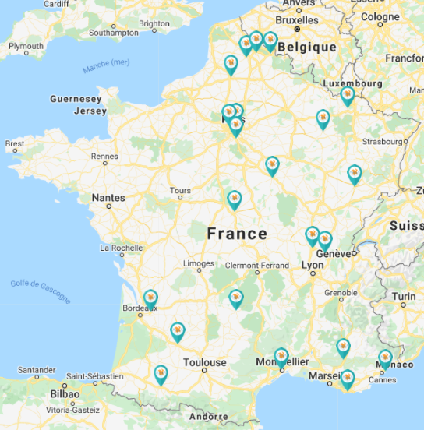
APESA France
Dispositif APESA en cours de déploiement
Notes:
48

Slide 49
APESA France
Les tribunaux de commerce ayant adopté le dispositif APESA :
Gap, Antibes, Cannes, Grasse, Nice, Rodez, Angoulême, Saintes, Bourges, Saint-Brieuc, Besançon, Chartres, Brest, Quimper, Nîmes, Bordeaux, Béziers, Montpellier, Châteauroux, Tours, Dax, Mont-de-Marsan, Blois, Nantes, Saint-Nazaire, Orléans, Cahors, Angers, Reims, Laval, Lorient, Vannes, Lille Métropole, Valenciennes, Beauvais, Compiègne, Boulogne-sur-Mer, Tarbes, Perpignan, Strasbourg, Mulhouse, Colmar, Chalon-sur-Saône, Le Mans, Versailles, Montauban, Draguignan, Fréjus, Avignon, Aubenas, La Roche-sur-Yon, Poitiers, Limoges, Belfort/Montbéliard, Evry, Val d'Oise, Alençon, Bernay, Caen, Dieppe, Evreux, Le Havre, Lisieux, Rouen, Aix-en-Provence, Salon-de-Provence, Tarascon, Melun, Meaux, Nouméa (70/134)
Dispositif APESA en cours de déploiement dans les tribunaux de commerce suivants :
Bourg-en-Bresse, Aurillac, Guéret, Libourne, Roanne, Puy-en-Velay, Agen, Briey, Bar-le-Duc, Vesoul, Mâcon, Paris, Amiens, Castres, Toulon, Auxerre, Nanterre, Bobigny (18/83)
TJ de Saintes, TJ de la Roche sur Yon, TJ Libourne, TJ Paris
Les partenaires :
    Le CIP National, la CNCC, PRAGA, l’Association des Maires de Charente-Maritime, l’Ordre Exp. Comptables Paris Ile de France et Cie Rég. Commissaires aux comptes Paris Ile de France, MBA Mutuelle, CNGTC, MJA, WALTER France, CARA
  Les partenaires financiers :
  Harmonie Mutuelle, la Fondation Garance, CCI France, CMA France, DGE, Banque Thémis, Région Nouvelle-Aquitaine
Notes:
49

Slide 50
APESA France
LA CHARTE APESA
Notes:
50

Slide 51


Slide 52
APESA France
LES STATISTIQUES D’APESA
Notes:
52

Slide 53
APESA France

Slide 54
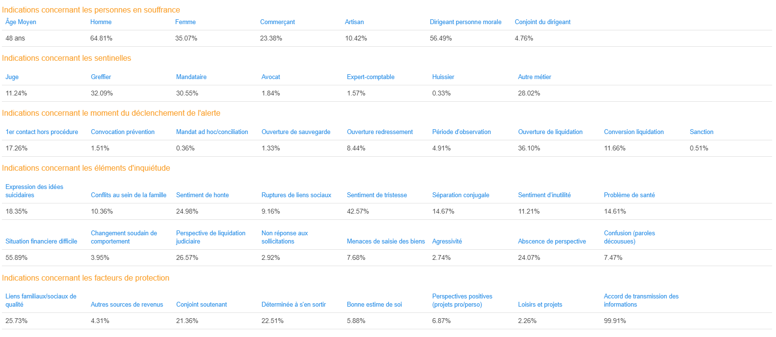

Slide 55
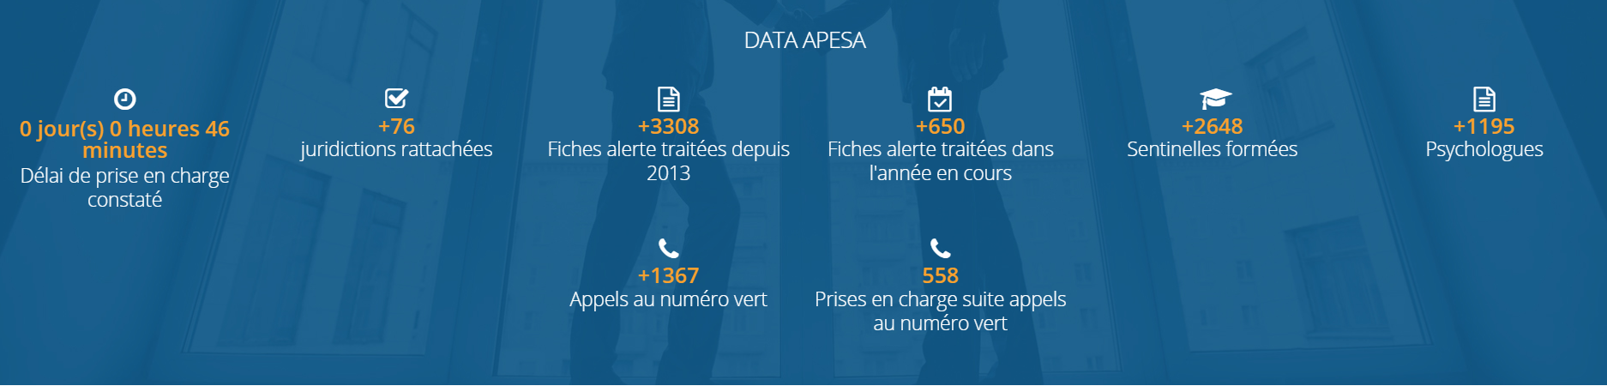
APESA France
Notes:
55

Slide 56
APESA France
Des fondements théoriques
* Le préambule de la Déclaration universelle des droits de
l’homme
* La « Jurisprudence Thérapeutique »
* La justice durable
* L’approche par les capacités
* La reconnaissance de la souffrance morale du justiciable
* L’éthique de la discussion
* L’éthique de la considération
* Les travaux d’Olivier Torres sur la santé des dirigeants
Notes:
56

Slide 57
APESA France
Les questions !
Pour un juge, déclencher une alerte porte-t-il atteinte à son impartialité ?
Pour un avocat, déclencher une alerte porte-t-il atteinte au secret professionnel ?
APESA est-il assimilable à l’envahissement de l’espace public par l’émotion?
Un jour, il y aura un problème !
Ne rien faire face à de telles situations, c’est tout simplement de la non assistance à personne en danger.
Notes:
57

Slide 58
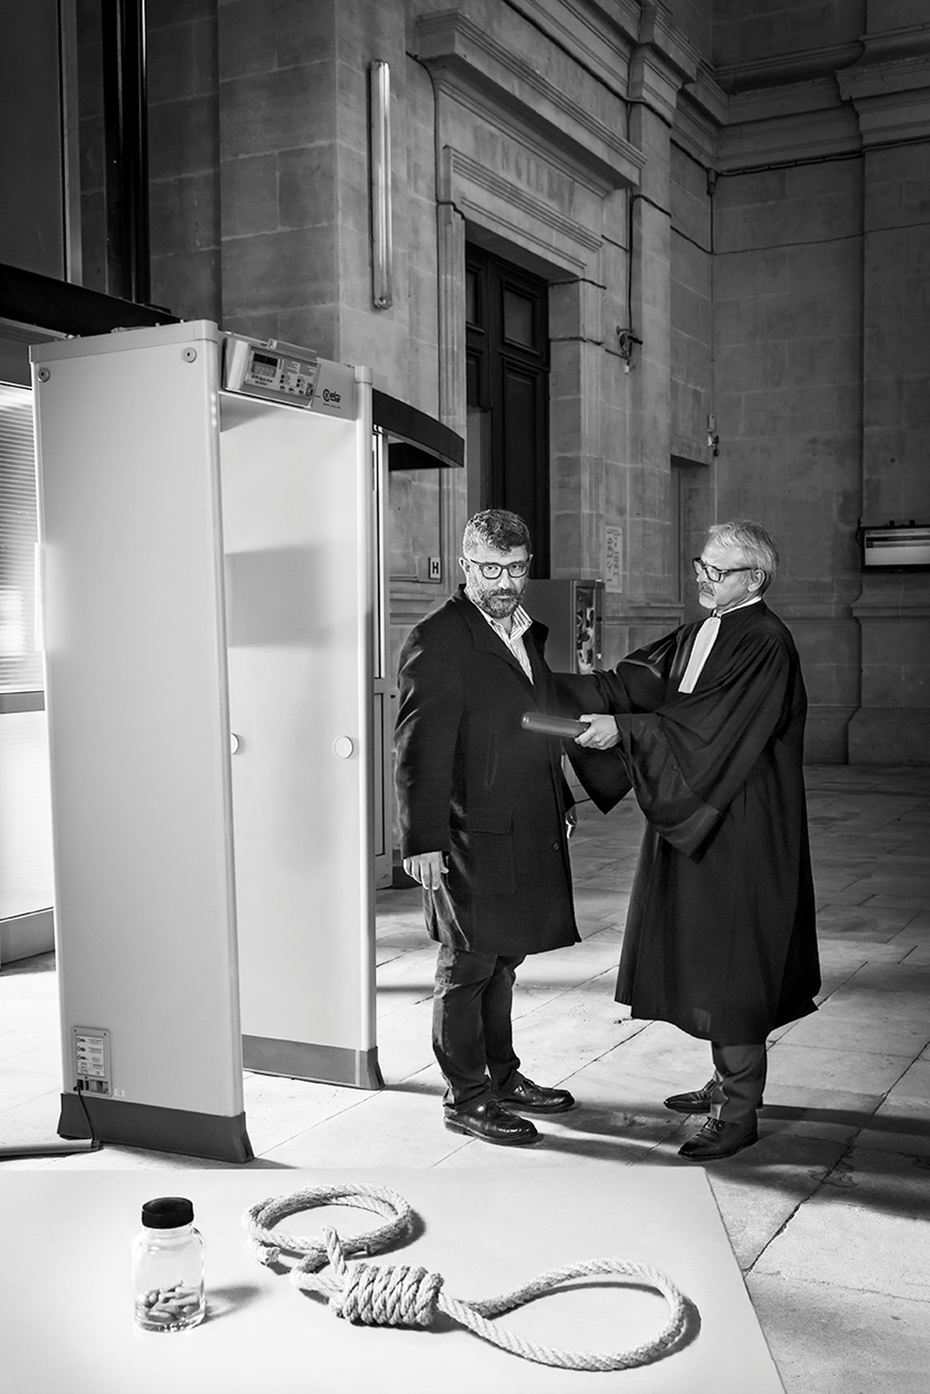
Notes:
58

Slide 59
APESA France
Force reste à la loi,
la souffrance, à l’homme!
MERCI DE VOTRE ATTENTION
Marc BINNIÉ
Greffier associé du tribunal de commerce de Saintes
Président, co-fondateur d’APESA France
www.apesa-france.com
Notes:
59

Slide 60
APESA France
Bibliographie
D’AVENIA Alessandro : L’art d’être fragile, Puf, 2018
APEL Karl-Oto : Ethique de la discussion, Les éditions du cerf, 1994
BINNIE Marc : Un dispositif pour éviter la délocalisation des entrepreneurs dans un monde meilleur, Revue des procédures collectives, mars-avril 2014 – « La Justice Thérapeutique: une nouvelle démarche dans les pratiques judiciaires », Horizon Pluriel, janvier 2016 - Du traitement des difficultés des entreprises à la prise en compte des difficultés des entrepreneurs, Revue des procédures collectives, juillet-août 2016 - La reconnaissance de la souffrance du justiciable ou la phénoménologie de la défaillance, PEHSP 2018 paru en août 2018 - Le soutien psychologique du chef d’entreprise en difficulté, table ronde Revue des procédures collectives n° 5, septembre-octobre 2020
DELATTRE Christophe : La rémunération du débiteur et du dirigeant en procédure collective, Revue des procédures collectives n° 5,septembre-octobre 2017 - Le cadre d'intervention du ministère public en droit des entreprises en difficulté, Joly Editions, mars 2018, Sanctions : lien entre défaut de coopération et souffrance psychologique, Revue des procédures collectives n° 5, septembre-octobre 2020
DURKHEIM Emile : Le suicide, Petite bibliothèque Payot, 2012
GARAPON Antoine : Justice et reconnaissance, ESPRIT, Mars-Avril 2006, - La prudence et l’office du juge au XXIème siècle, IHEJ 2013 – Justice digitale, Puf 2018
GOYARD-FABRE Simone : La justice - Une problématique embarrassée, Delagrave Editions, 2002
HICKS Donna : Éloge de la dignité, Nouveaux Horizons, 2015
HONNETH Axel : La réification, Nrf Essais Gallimard, 2014
PELLUCHON Corine : Ethique de la considération, Les éditions du Seuil, janvier 2018
RICOEUR Paul : L'acte de juger, Revue Esprit, juillet 2012 - Soi-même comme un autre, Editions du Seuil, mars 1990 - La souffrance n'est pas la douleur, Psychiatrie français, juin 1992
ROSSET Clément : La philosophie tragique, Puf, 2014
SUPIOT Alain: L’esprit de Philadelphie, Seuil 2010 - Homo juridicus Essai sur la fonction anthropologique du droit, Seuil 2005
TORRES Olivier : La santé du dirigeant - De la souffrance patronale à l'entrepreneuriat salutaire, Petites entreprises & entrepreneuriat,
juin 2012
VALLANSAN Jocelyne : Guide des procédures collectives, LexisNexis, 2018
VERNANT Jean-Pierre : Les origines de la pensée grecque, Quadrige, 2013
VIANO Cristina : Les émotions au tribunal : théorie et mode d’emploi (ARISTOTE, RHET. III), ANTIQVORVM PHILOSOPHIA an international journal – PISA · ROMA FABRIZIO SERRA EDITORE MMXVII, novembre 2017
WEXLER David B. : Justice, mental health, and therapeutic jurisprudence, 1992

